Slide 1
Aplicație mobilă (Android/IOS) pentru gestionarea notificărilor transmise de către portalul facultății
Student: Pătru Gabriela-Andreea
Coordonator științific: Prof.univ.dr.ing. Ganea Eugen

Slide 2
Rezumatul proIEctului
Am dezvoltat o aplicație mobilă pentru platforma Android, folosind Android Studio și limbajul Java. Scopul principal al acestei aplicații este să ofere utilizatorilor o experiență eficientă în gestionarea notificărilor primite de la portalul facultății, cu ajutorul serviciului OneSignal.
Aplicația se structurează în trei pagini principale: "Home" (Acasă), "Settings" (Setări) și "Search" (Căutare). Aceste pagini pot fi accesate ușor folosind un meniu de navigare din partea de jos a aplicației, cunoscut sub numele de "bottom navigation menu".
Pagina "Home" reprezintă punctul central al aplicației, unde utilizatorii pot vedea și gestiona notificările primite de la portalul facultății. Prin intermediul acestei pagini, ei pot filtra și sorta notificările în funcție de preferințele lor, ceea ce îi ajută să rămână la curent cu informațiile importante.

Slide 3
Pagina "Settings" oferă utilizatorilor posibilitatea de a personaliza aplicația conform preferințelor lor. Aici pot seta ora preferată pentru primirea notificărilor și pot activa/dezactiva vibrațiile, ceea ce contribuie la adaptarea aplicației la nevoile individuale ale fiecărui utilizator.
Pagina "Search" vine în ajutorul utilizatorilor care doresc să găsească rapid anumite notificări sau informații specifice. Cu ajutorul funcționalităților de căutare, aceștia pot accesa rapid și eficient informațiile de interes pentru ei.

Slide 4
Tehnologii folosite
Java
XML (Extensible Markup Language)
Android Studio
One Signal

Slide 5
Structura proiectului
Proiectul este dezvoltat în mediul de dezvoltare Android Studio și este organizat într-o structură bine definită pentru administrarea resurselor și codului sursă al aplicației. Un element fundamental al proiectului este directorul "manifests", care găzduiește fișierul "AndroidManifest.xml". Acest fișier este esențial pentru configurarea aplicației Android, conținând informații precum permisiunile necesare, activitățile, serviciile și alte setări cruciale pentru funcționarea corectă a aplicației.
În cadrul pachetului "com.example.licenta", găsim codul sursă principal al aplicației Android. Acest pachet conține subdirectoare și fișiere relevante pentru diferite componente ale aplicației, precum activități, fragmente, adaptoare, modele și utilitare. Structura organizată a codului sursă facilitează dezvoltarea și întreținerea aplicației.

Slide 6
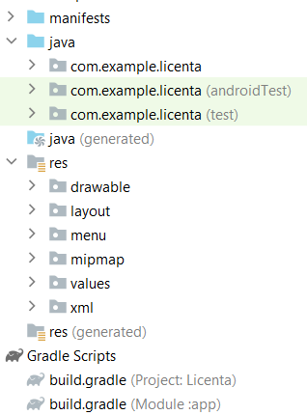
Resursele utilizate în aplicație sunt stocate în directorul "res". Aici, în directorul "drawable", sunt adăugate resurse grafice, cum ar fi imagini și iconițe, care sunt utilizate pentru interfața vizuală a aplicației. În plus, directorul "layout" conține fișiere XML care definesc aspectul interfeței de utilizator pentru diferite ecrane și componente. Fișierele din directorul "menu" sunt utilizate pentru definirea opțiunilor de meniu ale aplicației. În directorul "values", găsim resurse precum șiruri de caractere, dimensiuni și stiluri, care contribuie la configurarea și personalizarea aplicației. În ceea ce privește directorul "xml", acesta poate conține fișiere XML pentru orice alte configurații sau date necesare funcționării aplicației.
În plus față de resurse și codul sursă, proiectul utilizează fișiere de configurare Gradle în directorul "Gradle Scripts". Aceste fișiere gestionează aspecte importante precum dependențele externe, configurările de construire și alte setări relevante pentru procesul de dezvoltare al aplicației Android. Organizarea clară și structura bine definită a proiectului contribuie la eficiența și administrarea eficientă a dezvoltării aplicației.

Slide 7
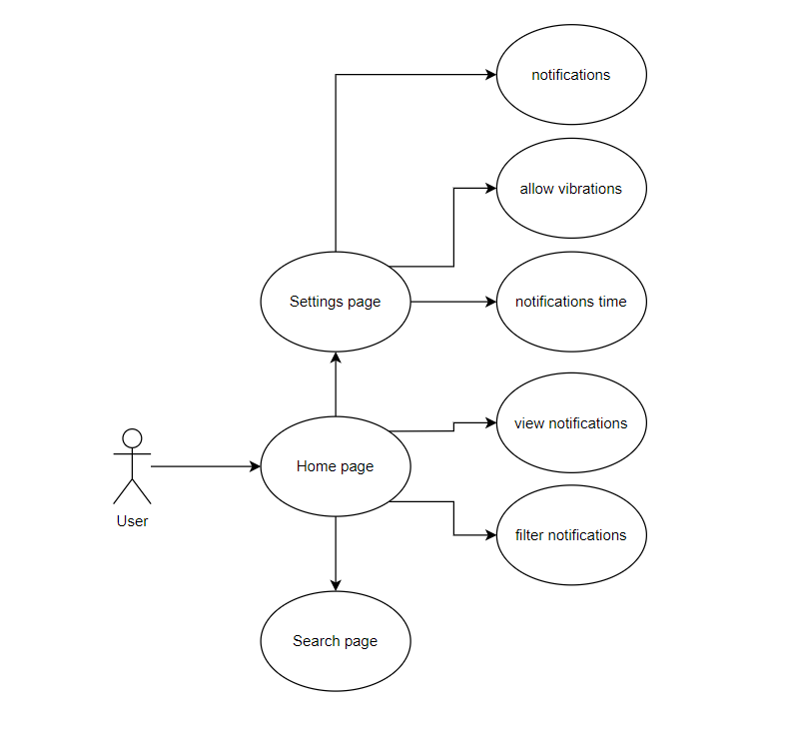
Use case

Slide 8
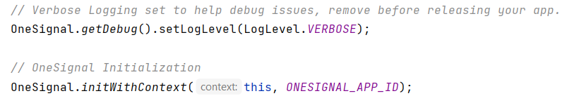
Funcționalități
MainActivity reprezintă punctul de intrare al aplicației și se ocupă de gestionarea principală a fragmentelor și a meniului de navigare. În metoda sa onCreate, inițializarea bibliotecii OneSignal pentru gestionarea notificărilor push este un prim pas esențial. Aici, am configurat și nivelul detaliat de înregistrări (verbose logging) pentru a facilita identificarea și remedierea problemelor în timpul dezvoltării. Aplicația utilizează trei fragmente principale - HomeFragment, SettingsFragment și SearchFragment, care sunt create și gestionate cu ajutorul FragmentManager. Un meniu de navigare în partea de jos (BottomNavigationView) oferă utilizatorului posibilitatea de a comuta între aceste fragmente. La selectarea unei opțiuni din meniul de navigare, fragmentul corespunzător este încărcat și înlocuiește conținutul activității, facilitând astfel experiența de navigare.

Slide 9
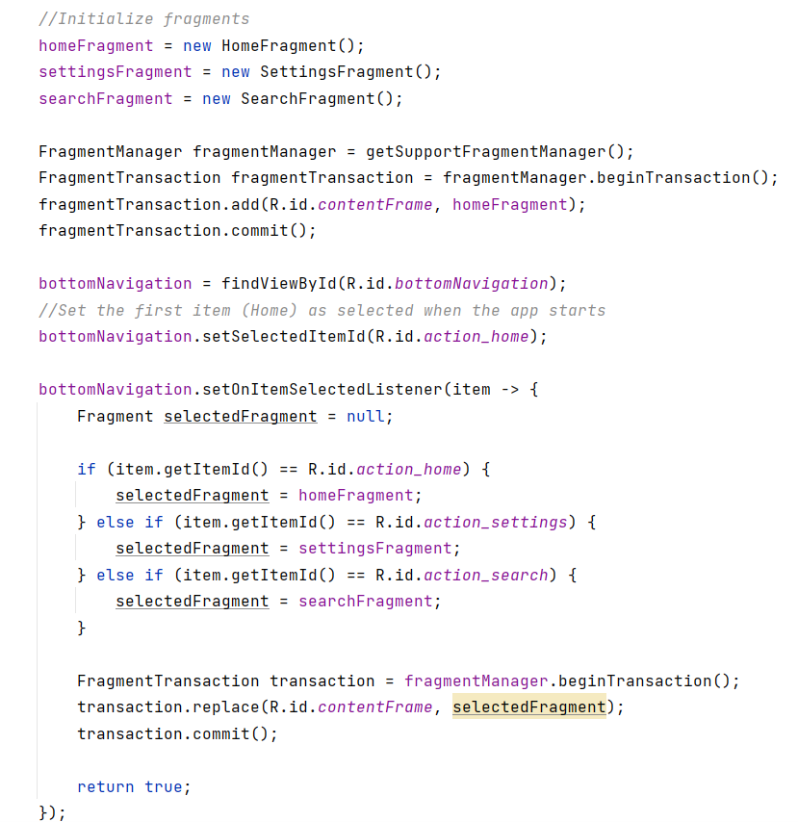

Slide 10
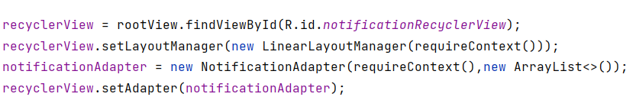
HomeFragment joacă un rol semnificativ în cadrul aplicației, având ca scop principal afișarea și gestionarea notificărilor, inclusiv filtrarea acestora în funcție de categorii. Din perspectiva design-ului interfeței, fragmentul integrează un RecyclerView pentru prezentarea notificărilor și un Spinner pentru selectarea categoriilor. Afișarea notificărilor este realizată cu ajutorul NotificationAdapter, care se ocupă de popularea listei de notificări din RecyclerView. Utilizând RecyclerView, fragmentul oferă o modalitate eficientă de a explora și vizualiza notificările printr-o listă scrollabilă. De asemenea, prin intermediul Spinner-ului, utilizatorii pot selecta o categorie de notificări, iar aplicația va afișa doar notificările corespunzătoare acelei categorii, contribuind astfel la o experiență personalizată de utilizare.

Slide 11
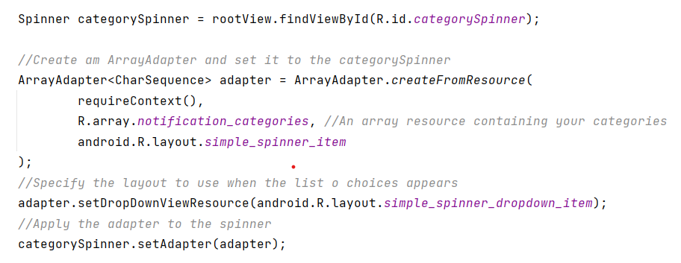

Slide 12
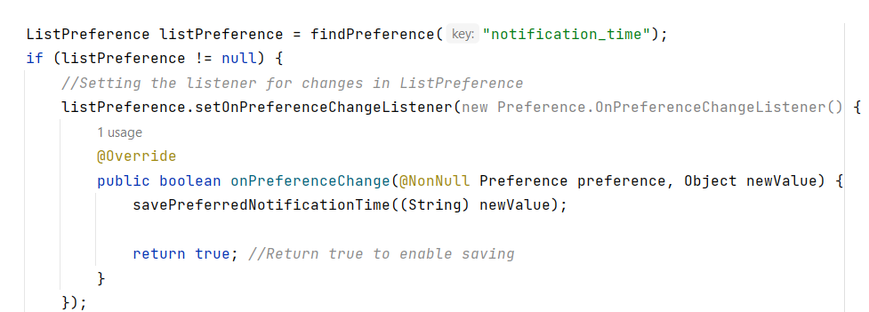
SettingsFragment oferă utilizatorilor control asupra setărilor cheie ale aplicației, facilitând personalizarea experienței lor. Printre opțiunile disponibile se numără "notification_time," care permite utilizatorilor să selecteze ora dorită pentru primirea notificărilor. Această selecție se realizează prin intermediul unui ListPreference, oferind utilizatorilor multiple opțiuni de orar. Modificările făcute de utilizatori sunt stocate în preferințele aplicației pentru a asigura coerența în afișarea notificărilor. Un alt aspect important îl reprezintă opțiunea "allow_vibration," prezentată sub formă de SwitchPreferenceCompat. Prin activarea acestei opțiuni, utilizatorii pot permite vibrațiile în cadrul aplicației, contribuind astfel la personalizarea experienței lor de notificare.

Slide 13
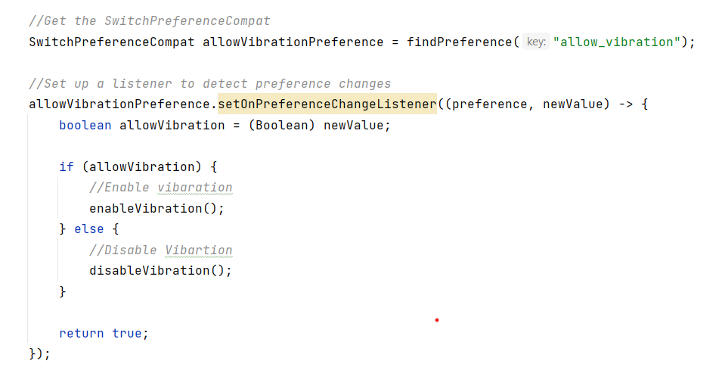

Slide 14
SearchFragment oferă funcționalități de căutare avansate în cadrul notificărilor disponibile. Acest fragment include un câmp de introducere text denumit "searchEditText," unde utilizatorii pot insera cuvinte cheie pentru a iniția căutarea notificărilor. Odată ce utilizatorii apasă tasta "Enter" sau declanșează căutarea, se activează procesul de căutare. SearchFragment include, de asemenea, un RecyclerView denumit "searchRecyclerView," care prezintă rezultatele căutării sub forma unei liste. Atunci când utilizatorii introduc un termen de căutare și apasă tasta "Enter," fragmentul efectuează o căutare în lista de notificări existente și afișează în acest recycler view rezultatele relevante. Fiecare rezultat de căutare este prezentat sub forma unui element în listă, facilitând astfel utilizatorilor găsirea rapidă a informațiilor căutate. Logica de căutare este gestionată eficient în funcția "performSearchAndGetResults(query)," care analizează titlurile și descrierile notificărilor pentru a identifica corespunderea cu termenul cheie introdus de utilizator.

Slide 15
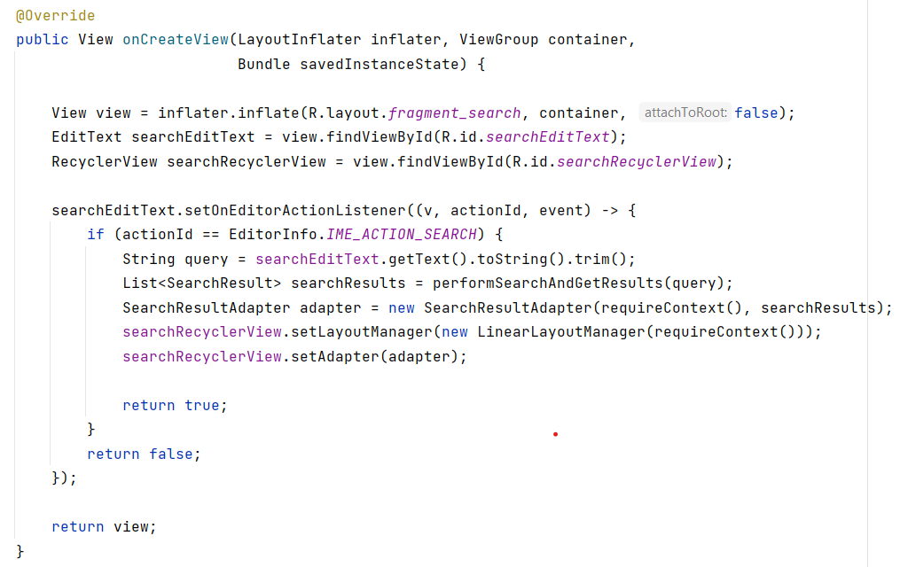

Slide 16
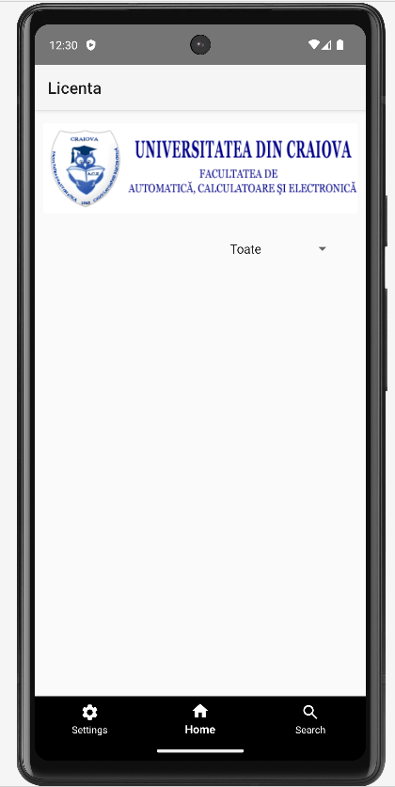
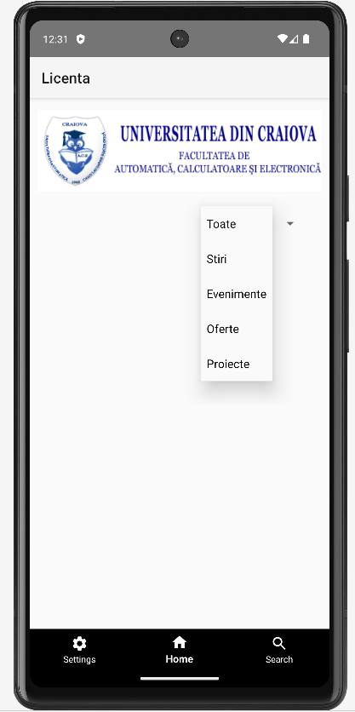
User Interface
Când deschideți aplicația, pagina Home va fi afișată, oferindu-vă acces la notificările recente. Aceste notificări vor fi prezentate într-o listă scrollabilă și puteți naviga prin ele. Pentru a vă personaliza experiența, există un spinner, sau listă derulantă, care vă permite să alegeți categoria notificărilor pe care doriți să le vizualizați. Acest lucru vă ajută să filtrați notificările și să găsiți rapid informațiile de care aveți nevoie. Cu această combinație de funcționalități, aplicația vă oferă o experiență eficientă și personalizată pentru gestionarea și explorarea notificărilor.

Slide 17
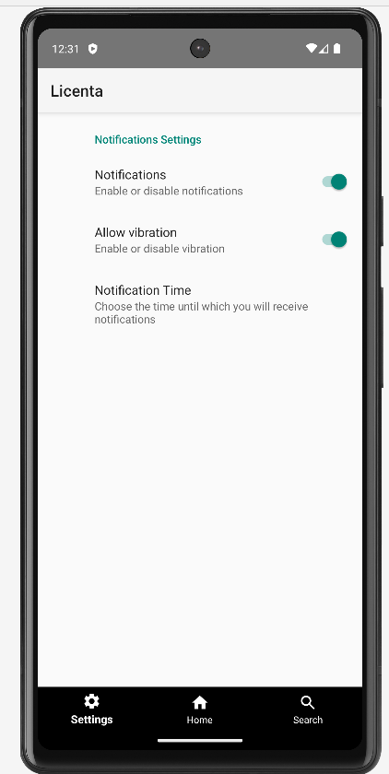
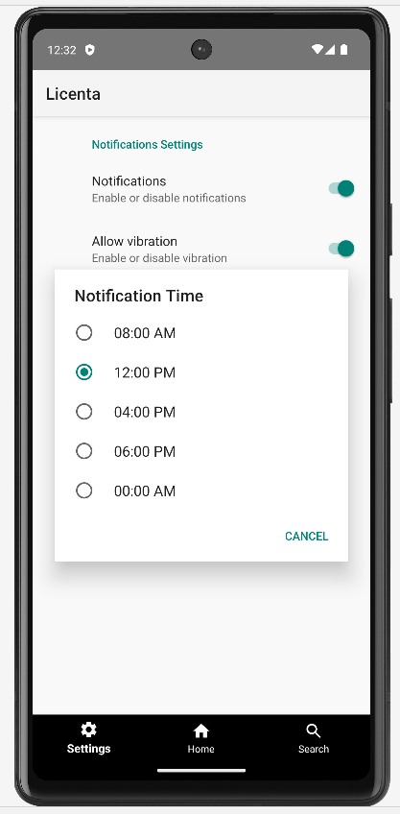
Pe pagina de Setări, aveți controlul asupra setărilor de notificare, unde puteți activa sau dezactiva notificările, permite sau interzice vibrațiile și selecta ora la care doriți să primiți notificările. Aceste opțiuni vă permit să personalizați cum doriți să fiți informat de aplicație.

Slide 18
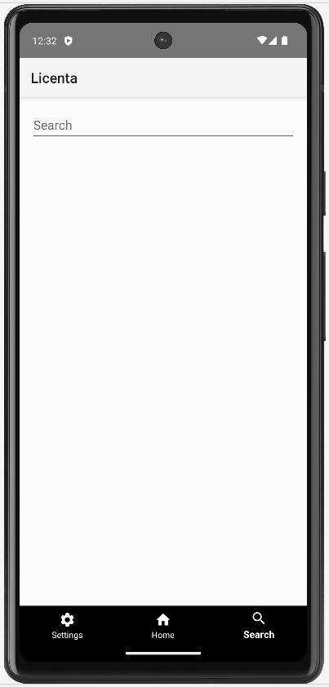
Pe pagina de Căutare, puteți căuta notificări în funcție de cuvinte cheie, pentru a găsi rapid informațiile pe care le căutați. Cu aceste funcționalități adăugate la bara de navigație, aveți acces ușor la toate aspectele importante ale aplicației.

Slide 19
concluzii
În concluzie, această aplicație reprezintă cel mai complex proiect al meu, și sunt extrem de mândră că am reușit să o finalizez. Realizarea acestei aplicații a presupus depășirea unor obstacole dificile și rezolvarea unor erori pe care le consideram inițial imposibile. Această experiență m-a ajutat să devin un programator mai competent și mai încrezător în abilitățile mele. Sunt, de asemenea, bucuroasă că am avut oportunitatea de a aprofunda cunoștințele mele în limbajul Java și utilizarea Android Studio, precum și în gestionarea problemelor și tratarea erorilor. Cei patru ani de facultate au adus cu sine o mulțime de învățăminte și realizări, iar acest proiect reprezintă o culminare a eforturilor mele în domeniul dezvoltării de aplicații mobile.

